Slide 1
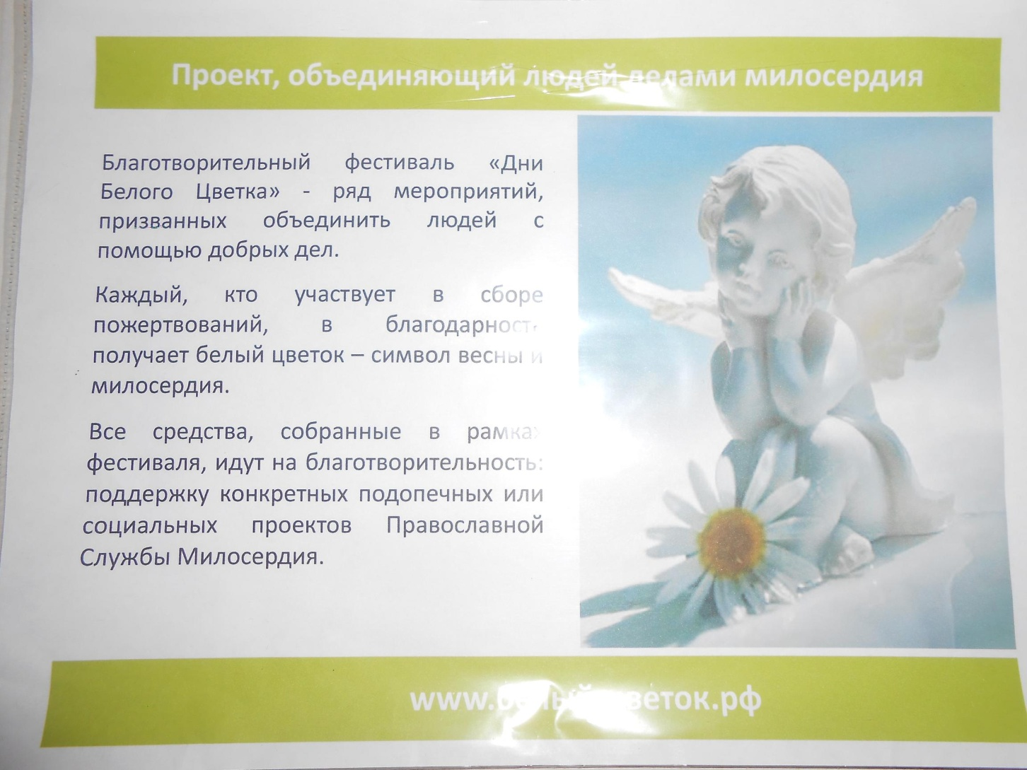
Акция «Белый цветок»

Slide 2
Старшая группа «Б»
Занятие
Тема: «Лети, лети лепесток…»

Slide 3
Цель: вызвать желание у детей совершать добрые поступки по отношению к другим, вызвать чувство сострадания.

Slide 4
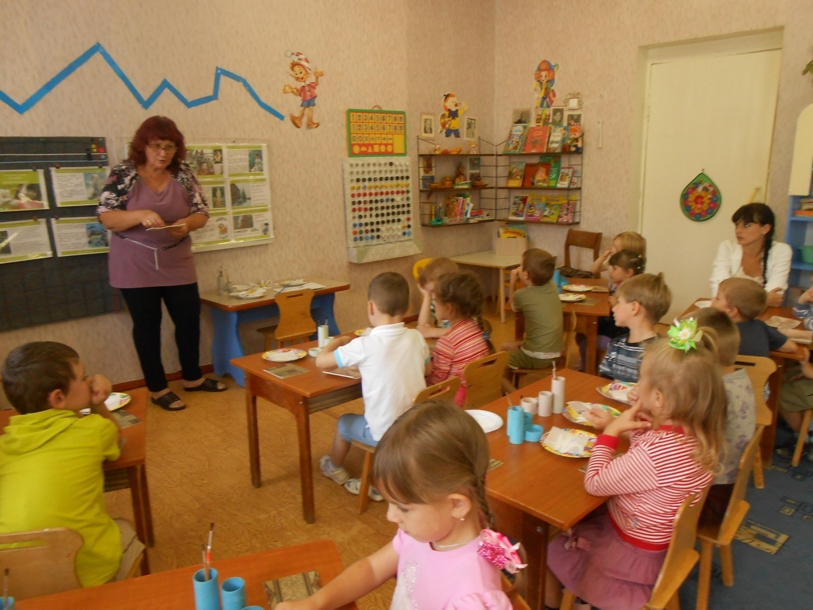
Изготовление цветов для детей сирот.

Slide 5
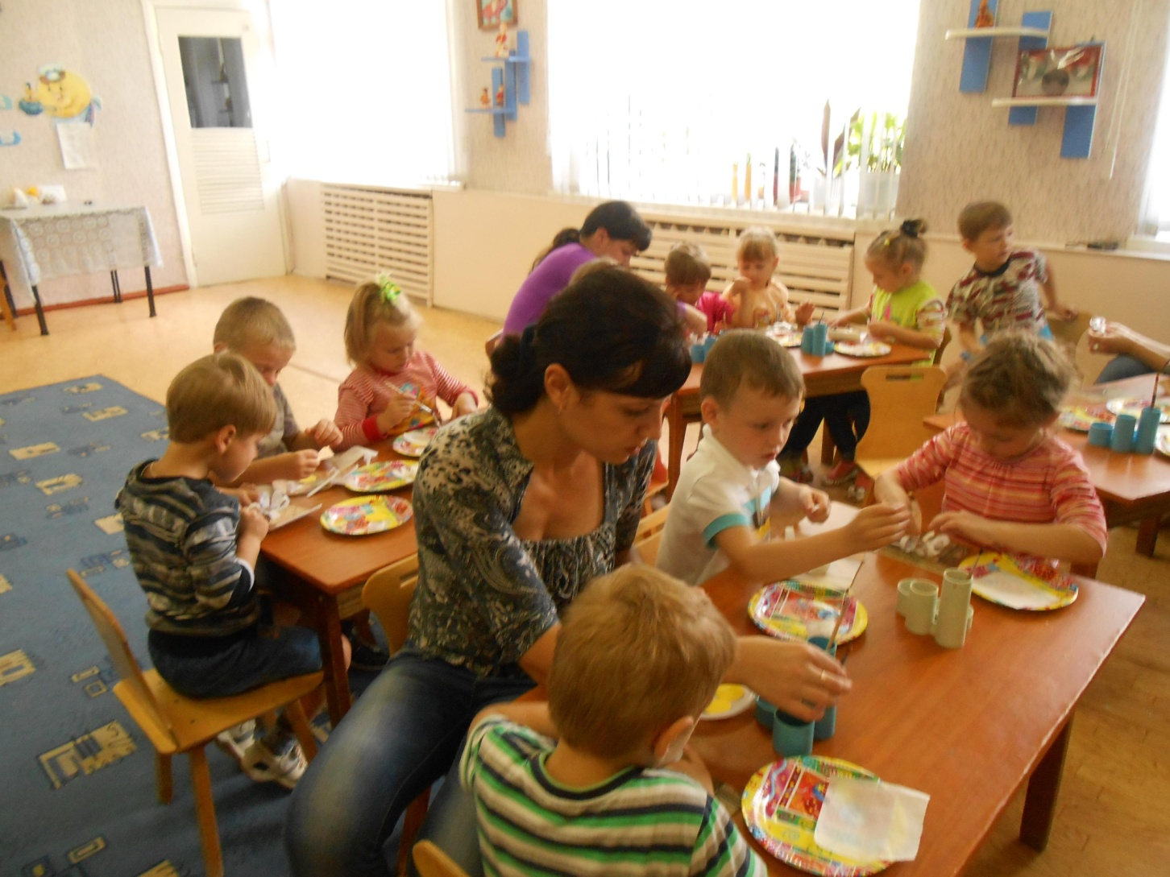
Наши мамы помогают нам.

Slide 6
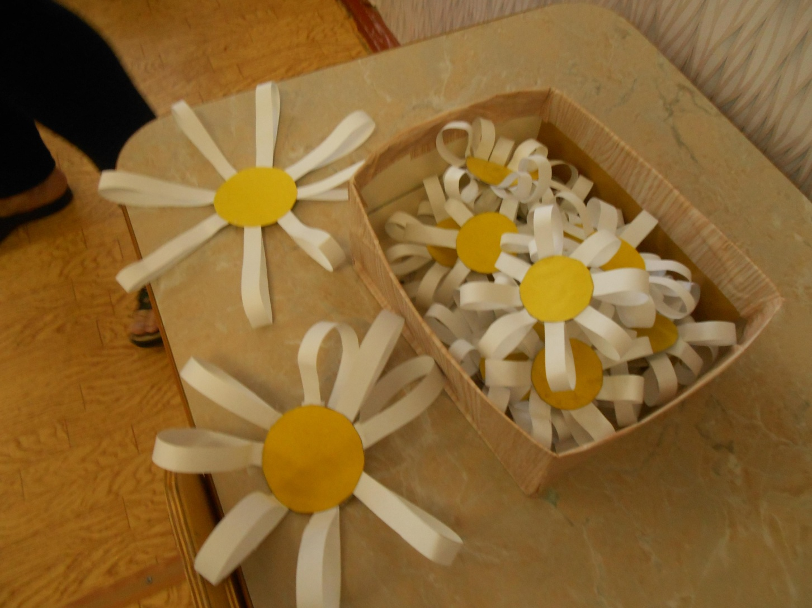
Цветы готовы.

